Slide 1
Técnicas de visualización
2º B
PROBABILIDAD Y ESTADISTICA
Betancourt Flores Oliver
Colin Rojas Diego
Garcia Rojas Naghelly
López Mederos Denisse Juliette
Profesora:
Rosario Eloisa Huerta

Slide 2
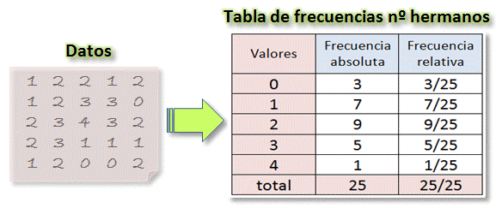
Tablas de frecuencias

Slide 3
¿Qué son las tablas de frecuencia?

Slide 4

índice

Slide 5
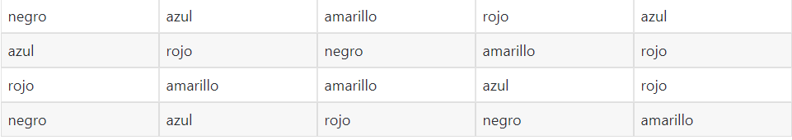
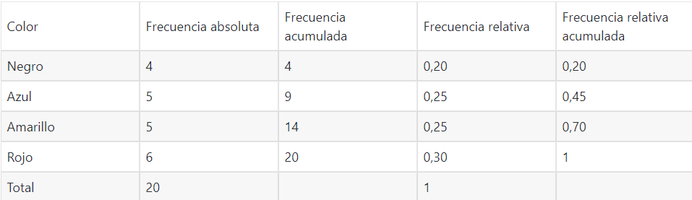
Ejemplo
Se le pidió a un grupo de personas que indiquen su color favorito, y se obtuvo los siguientes resultados:
Con los resultados obtenidos, elaborar una tabla de frecuencias.

Slide 6

Ventajas
jsnsdkjijff

Slide 7
Base de datos / software para diseño

Slide 8
Bibliografía
J. (2021b, marzo 10). Tablas de frecuencias, ejercicios resueltos | Matemóvil. MateMovil. https://matemovil.com/tablas-de-frecuencias-ejercicios-resueltos/

